Slide 1
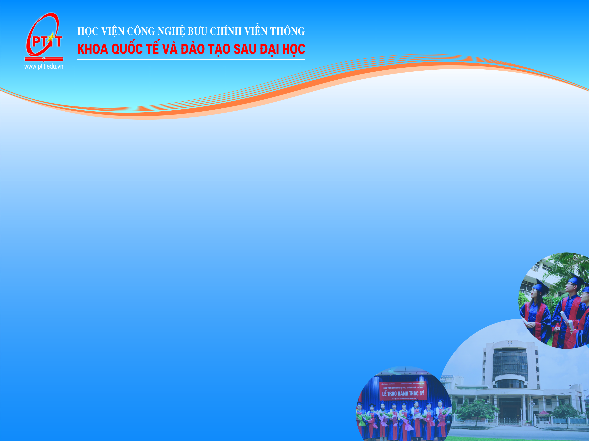
NGHIÊN CỨU PHƯƠNG PHÁP RÚT TRÍCH KEYPHRASE TỰ ĐỘNG TRONG CÁC VĂN BẢN, TÀI LIỆU THUỘC NGÀNH CÔNG NGHỆ THÔNG TIN
Học viên: SỬ DUY HIỂN
Người hướng dẫn: PGS.TS ĐỖ VĂN NHƠN
TPHCM - 2015

Slide 2
NỘI DUNG BÁO CÁO
Nhu cầu thực tế
Phương pháp rút trích KEA++
Phương pháp so trùng Ontology
Mô hình cải tiến thuật giải rút trích keyphrase
Kết quả thực nghiệm
Kết luận và hướng phát triển

Slide 3


I. NHU CẦU THỰC TẾ
Khó khăn trong vấn đề tìm kiếm thông tin:
Không biết những cụm từ khóa (keyphrase) chính xác nhất để tìm ra được thông tin cần biết.
Nhập những truy vấn “nhập nhằng”, có nhiều chủ đề liên quan.
Hệ quả: hệ thống trả về một danh sách lớn các kết quả tìm kiếm và người dùng rất khó khăn và tốn nhiều thời gian xem xét.

Slide 4
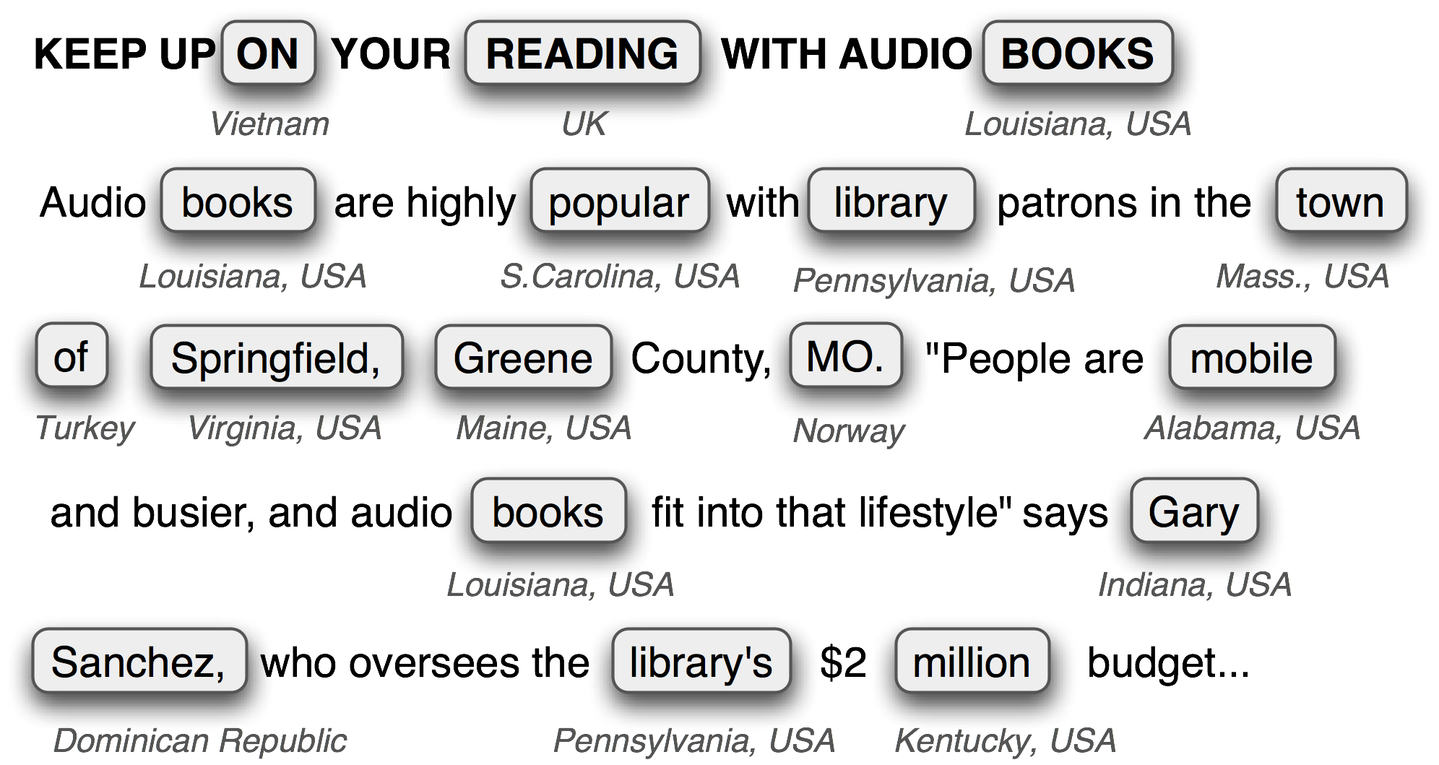
I. NHU CẦU THỰC TẾ (tt)
Nguyên nhân: phần nhiều là do việc rút trích keyphrase đại diện cho các tài liệu nguồn:
Không đầy đủ.
Không chính xác.
Không thể hiện rõ được các mối quan hệ ngữ nghĩa ứng với các từ khóa trong câu truy vấn của người dùng.
Nhu cầu: xây dựng một hệ thống rút trích keyphrase của tài liệu theo ngữ nghĩa tốt hơn, mỗi keyphrase không chỉ thể hiện bởi chính nó mà còn phải biểu diễn được các mối quan hệ ngữ nghĩa.

Slide 5

Phương pháp rút trích KEA++
KEA++ là một thuật toán rút trích keyphrase từ văn bản do nhóm nghiên cứu máy học tại trường Đại học Waikato (New Zealand) phát triển. KEA – Keyphrase Extraction Algorithm.
KEA++ được viết bằng Java và là nền tảng độc lập. Ngoài ra, nó cũng là một phần mềm mã nguồn mỡ.

Slide 6
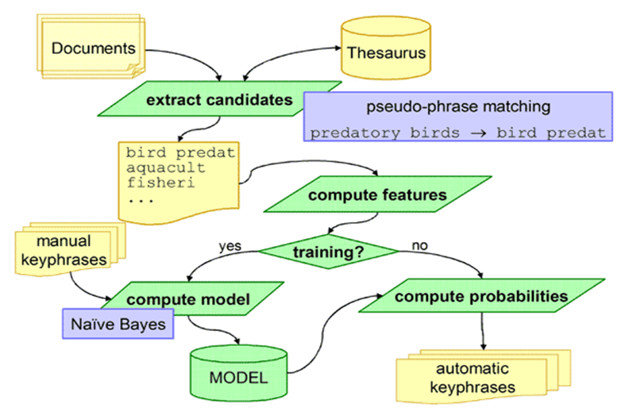
Phương pháp rút trích KEA++ (tt)
Rút trích các thuật ngữ ứng viên làm keyphrase.
Tính toán các đặc trưng của từng thuật ngữ ứng viên.
Dựa trên mô hình huấn luyện tính xác suất để lọc ra các ứng viên là keyphrase của tài liệu
Xây dựng mô hình huấn luyện để đánh giá một ứng viên có thể là keyphrase hay không.

Slide 7
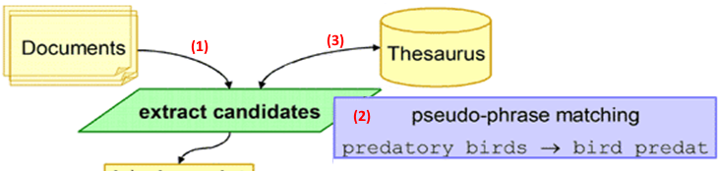
Phương pháp rút trích KEA++ (tt)
1. Rút trích các thuật ngữ ứng viên làm keyphrase.
Giai đoạn đầu, tất cả N-gram (1->3 gram) từ vựng sẽ được rút trích ra từ tài liệu, các gram chứa stopword bị loại bỏ.
Ví dụ: The OWL Web ontology language is a new formal language for representing ontologies in the Semantic Web.
1 gram: owl, web, ontology, language, formal, representing, semantic.
2 gram: owl web, web ontology, ontology Language, formal language, representing ontologies, semantic Web.
3 gram: owl web ontology, web ontology language

Slide 8
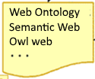
Phương pháp rút trích KEA++ (tt)
Đưa các n-gram từ vựng về gốc từ bằng thuật toán Poster Stemmer. Việc làm này giúp hệ thống có thể xem nhiều biến thể khác nhau của cụm từ (phrase) như là một, làm giảm các thuật ngữ ứng viên trùng lặp. Ví dụ:
Ontology → Ontolog
knowledge modeling → knowledge model
So khớp các n-gram từ vựng đã được đưa về gốc từ với các từ trong từ điển Agrovoc – Food and Agriculture Organization (FAO) of the United Nations. Chỉ giữ lại những gram có trong từ điển.
➔ Kết quả bước 1: tập thuật ngữ ứng viên được xác định có thể là keyphrase.

Slide 9
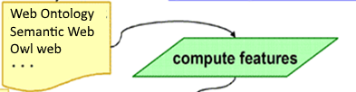
Phương pháp rút trích KEA++ (tt)
Tính toán các đặc trưng của từng thuật ngữ ứng viên.
Ở bước này, KEA++ tiến hành tính toán các đặc trưng cho mỗi ứng viên được xác định ở bước 1.
KEA++ tính toán 4 đặc trưng:
TFxIDF: tần số xuất hiện của một cụm trong tài liệu so với tần số của nó trong toàn bộ tập tài liệu.
Vị trí xuất hiện đầu tiên.
Chiều dài của cụm từ.
Độ liên quan ngữ nghĩa.

Slide 10


Phương pháp rút trích KEA++ (tt)
TFxIDF: Những từ có giá trị TFxIDF cao thường là những từ xuất hiện nhiều trong văn bản này, và xuất hiện ít trong văn bản khác.
TF: tần số xuất hiện của một từ trong một văn bản.
- f(t,d): số lần xuất hiện từ t trong văn bản d.
max{f(w,d):w∈d}: số lần xuất hiện nhiều nhất của một từ bất kỳ trong văn bản.
IDF: Số tài liệu chứa từ hay cụm từ trong một tập tài liệu.
- |D|: tổng số văn bản trong tập D.
- |{d ∈ D : t ∈ d}|: số lượng văn bản chứa từ hay cụm từ t.

Slide 11

Phương pháp rút trích KEA++ (tt)
Vị trí xuất hiện đầu tiên
Vị trí xuất hiện đầu tiên: được tính bằng số lượng từ trước sự xuất hiện đầu tiên của cụm từ chia cho số từ có trong tài liệu
Chiều dài của từ
Bước 1: Tách các cụm từ thành từ đơn bằng cách loại bỏ khoảng trắng và một số kí tự đặc biệt.
Bước 2: Đếm số lượng từ đơn.

Slide 12
Phương pháp rút trích KEA++ (tt)
Độ liên quan ngữ nghĩa
Độ liên quan ngữ nghĩa phản ánh sự quan trọng của một từ hoặc một cụm từ thông qua số lượng liên kết ngữ nghĩa của từ hoặc cụm từ đó trong từ điển.
Ví dụ: 1 thuật ngữ có mối liên hệ một thuật ngữ mang ý nghĩa bao gồm và 4 thuật ngữ liên quan thì có độ là 5.

Slide 13
Phương pháp rút trích KEA++ (tt)
Xây dựng mô hình huấn luyện để đánh giá một ứng viên có thể là keyphrase hay không.
Để xây dựng mô hình huấn luyện KEA++ sử dụng một tập tài liệu chuyên môn để huấn luyện, và mỗi tài liệu trong tập này đi kèm theo một tập các keyphrase do tác giả hoặc chuyên gia xác định trước.
Việc huấn luyện xây dựng mô hình, KEA++ sử dụng thuật toán Naïve Bayes

Slide 14
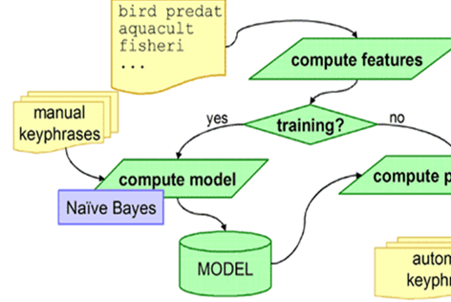
Phương pháp rút trích KEA++ (tt)
Các bước xây dựng mô hình huấn luyện:
So khớp các thuật ngữ ứng viên với các keyprhase mà đã được ấn định bởi chuyên gia.
Xây dựng mô hình huấn luyện từ những giá trị đặc trưng của tập ứng viên bằng thuật toán Naïve Bayes.

Slide 15

Phương pháp rút trích KEA++ (tt)
Thuật toán phân loại Naïve Bayes:
Naive Bayes là một kỹ thuật cơ bản cho việc xây dựng bộ phân loại; những mô hình mà ấn định các nhãn lớp cho một vấn đề cụ thể nào đó thông qua các vector của những giá trị đặc trưng.
Sau khi so khớp ta xác định 2 tập nhãn lớp là:
“Yes” – is keyphrase và “No” - is not keyphrase
Với mỗi nhãn lớp ta sẽ tính giá trị trung bình (mean) và phương sai (variance) của mỗi đặc trưng.
Ví dụ: tính mean và variance của đặc trưng tfxidf và chiều dài từ vựng,

Slide 16
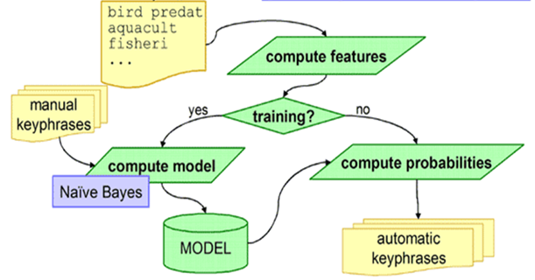
Phương pháp rút trích KEA++ (tt)
Dựa trên mô hình huấn luyện tính xác suất để lọc ra các ứng viên là keyphrase của tài liệu
Để lọc ra các ứng viên là keyphrase ta cần tính xác suất tổng thể của mỗi ứng viên dựa vào những giá trị đặc trưng của nó và mô hình huấn luyện đã được xây dựng.

Slide 17

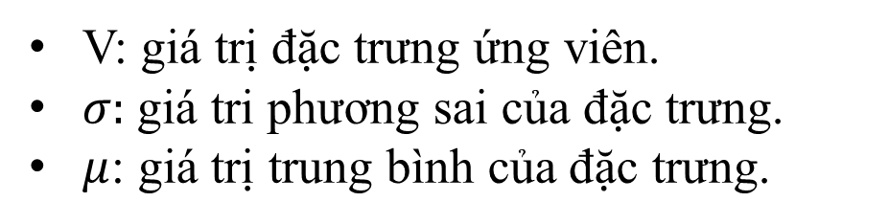
Phương pháp rút trích KEA++ (tt)
Tính toán xác xuất của mỗi giá trị đặc trưng
Tính xác suất của mỗi giá trị đặc trưng bằng công thức Gaussian naïve Bayes.
V: giá trị đặc trưng ứng viên.
$σ:$ giá tri phương sai của đặc trưng.
$μ$: giá trị trung bình của đặc trưng.
VD: P(tfidf | IsKeyphrase) và P(tfidf | IsNotKeyphrase)

Slide 18

Phương pháp rút trích KEA++ (tt)
Tính toán xác xuất cho nhãn lớp
Giả sử chỉ sử dụng 2 giá trị đặc trưng t (TF*IDF) và l (length)
Y: số lượng các từ là keyphrase đã huấn luyện.
N: số lượng các từ không phải là keyphrase.

Slide 19

Phương pháp rút trích KEA++ (tt)
Tính toán xác xuất tổng thể và rút trích keyphrase
Sau đó các ứng viên được sắp theo thứ tự của giá trị p này
TFxIDF sẽ là giá trị quyết định trong trường hợp 2 cụm ứng viên có cùng xác suất p.
Thứ hai: loại bỏ ra khỏi danh sách các cụm là “cụm con” của một cụm có xác suất cao hơn.
Từ danh sách còn lại, thuật toán sẽ chọn ra r cụm có xác suất cao nhất làm keyphrase.
r: số lượng các cụm từ khóa cần xác định theo yêu cầu

Slide 20
Phương pháp so trùng Ontology
Phương pháp được đề cập trong bài báo cáo luận văn thạc sĩ “Hệ quản lý kho tài nguyên học tập công nghệ thông tin theo ngữ nghĩa” của Huỳnh Thị Thanh Thương.
Các bước rút trích.
Rút trích các thuật ngữ ứng viên ở một số trường đặc biệt trong tài liệu, như title, Abtract, Introduction and conclusions trong các bài báo khoa học.
Sau đó so khớp các thuật ngữ ứng viên đó với từ điển Ontology CK_ONTO để xác định keyphrase của tài liệu.

Slide 21
Phương pháp so trùng Ontology (tt)
Mô hình CK_ONTO
(K, C, RKC, RCC, RKK, Rules)
Tập hợp K (Keyphrases): các keyphrase mô tả tri thức của lĩnh vực.
Tập hợp C (Classes): các lĩnh vực hoặc phạm vi kiến thức cụ thể.
Tập hợp RCC (Relations of Class– Class): quan hệ giữa các lĩnh vực hoặc phạm vi kiến thức.
Tập hợp RKC (Relations of Keyphrase – Class): các quan hệ giữa keyphrase và lĩnh vực hoặc phạm vi kiến thức.
Tập hợp RKK (Relations of Keyprase – Keyphrase): quan hệ trực tiếp trên keyphrase.
Tập hợp Rules: các luật trên các thành phần của kiến thức, keyphrase,….

Slide 22
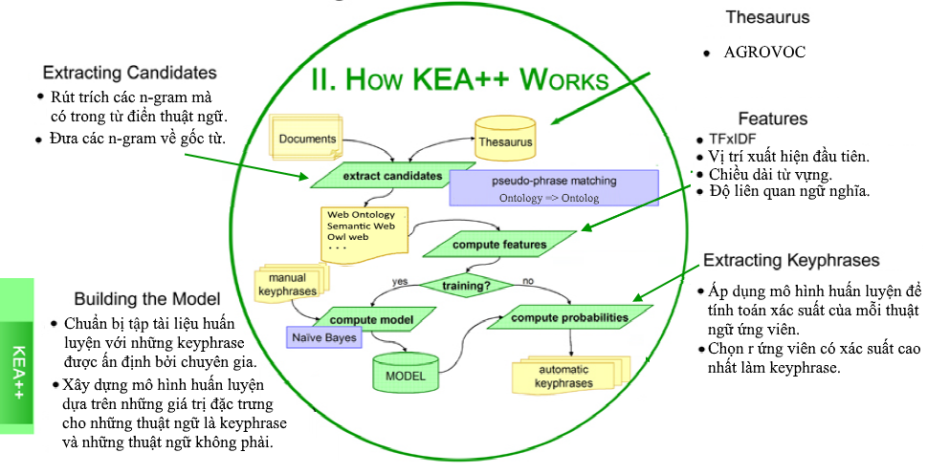


IV. MÔ HÌNH CẢI TIẾN THUẬT GIẢI RÚT TRÍCH KEYPHRASE (tt)
➔ 2. CK_ONTO khoa học máy tính
➔ 1. Rút trích ứng viên theo phương pháp NP chunking.
➔ 3. Trọng số vị trí xuất hiện
➔ 4. Thêm một bước hậu xử lý để xác định keyphrase.

Slide 23

IV. MÔ HÌNH CẢI TIẾN THUẬT GIẢI RÚT TRÍCH KEYPHRASE (tt)
1. Rút trích ứng viên theo phương pháp NP chunking
Rút trích n-gram chỉ từ 1-> 3 gram nên sẽ bị thiếu sót các cụm danh từ hơn 3 gram.
Vì thế phương pháp NP chunk được áp dụng để tìm thêm những cụm danh từ làm ứng viên.

Slide 24
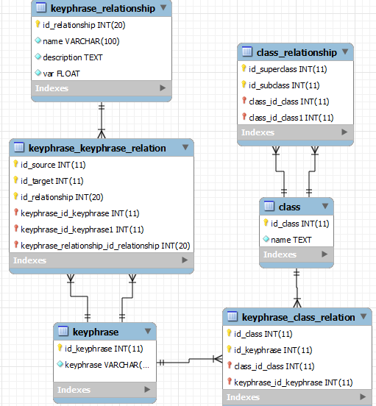
2. Ứng dụng mô hình CK_ONTO
Đề tài đã kế thừa, làm giàu và tinh lọc keyphrase của cơ sở dữ liệu Ontology chuyên ngành khoa học máy tính từ đề tài luận văn thạc sĩ “Hệ quản lý kho tài nguyên học tập công nghệ thông tin theo ngữ nghĩa”

Slide 25
IV. MÔ HÌNH CẢI TIẾN THUẬT GIẢI RÚT TRÍCH KEYPHRASE (tt)
3. Trọng số vị trí xuất hiện
Field | weight
Title | 0.9
Abstract | 0.7
Keywords | 1
Introduction | 0.6
Conclusions | 0.7
References | 0.7
Other | 0.5
Keyphrase phản ánh nội dung chính hay chủ đề của tài liệu thường được nêu lên tại một số trường.
Xác định môt số trường đặc biệt trong tài liệu và đặt trọng số.
Tính tổng trọng số của những trường mà thuật ngữ xuất hiện.

Slide 26
IV. MÔ HÌNH CẢI TIẾN THUẬT GIẢI RÚT TRÍCH KEYPHRASE (tt)
4. Hậu xử lý: lựa chọn keyphrase theo lĩnh vực
Dựa vào mối quan hệ Rkc trong CK_ONTO xác định những lĩnh vực chính của tài liệu.
Xác suất lĩnh vực = “tổng xác suất của mỗi ứng viên thuộc lĩnh vực đó” x “số lượng ứng viên thuộc lĩnh vực đó”.
Chọn ra 3 lĩnh vực có xác suất cao nhất để xác định keyphrase.

Slide 27

IV. MÔ HÌNH CẢI TIẾN THUẬT GIẢI RÚT TRÍCH KEYPHRASE (tt)
4.1 Xác định keyphrase cho 1 lĩnh vực
Chọn lĩnh vực có xác suất là lĩnh vực chính là cao nhất trong 3 lĩnh vực đã chọn.
Chọn r số lượng ứng viên có xác suất là keyphrase cao nhất trong lĩnh vực được xác định ở bước 1.
r: số lượng keyphrase theo yêu cầu.
4.2 Xác định keyphrase cho 2/3 lĩnh vực
Ni: số lượng keyphrase của lĩnh vực i sẽ được chọn.
Si: số lượng các ứng viên của lĩnh vực i đang xét.
: tổng số ứng viên của n class sẽ rút trích.
E: số lượng các keyphrase được rút trích theo yêu cầu.

Slide 28
V. KẾT QUẢ THỰC NGHIỆM
Dữ liệu thực nghiệm
Ngôn ngữ rút trích: tiếng Anh.
Nguồn rút trích: bài báo khoa học thuộc Khoa học máy tính
Tài liệu cho huấn luyện: bao gồm 50 bài báo về ontology
Tài liệu cho rút trích: gồm 30 tài liệu.
Ontology: Thử nghiệm với ontology khoa học máy
Dữ liệu | Số lượng
Keyphrase | 7814 Keyphrase
Class | 272 Class
Class_Class_Relation | Hơn 250 quan hệ
Class_Keyphrase_Relation | Hơn 10000 quan hệ
Keyphrase_Keyphrase_Relation | Hơn 2400 quan hệ

Slide 29
V. KẾT QUẢ THỰC NGHIỆM (tt)
Phương thức thực nghiệm
Thực hiện việc xây dựng mô hình huấn luyện với 50 tài liệu có các keyphrase kèm theo.
Để kiểm thử hiệu quả của mô hình này, ta thực hiện như sau: lấy 30 tài liệu chia làm 3 tập khác nhau, mỗi tập gồm 10 tài liệu, thực hiện việc kiểm thử cho 3 tập tài liệu này.
Ở mỗi tập tài liệu, nhóm thực hiện sẽ thử nghiệm trên thuật giải KEA++ và thuật giải cải tiến của đề tài và đưa ra kết luận.

Slide 30
V. KẾT QUẢ THỰC NGHIỆM (tt)
Kết quả đạt được
Rút trích | Phương pháp cải tiến |  |  |  | KEA++
 | 1 lĩnh vực | 2 lĩnh vực | 3 lĩnh vực | Trung bình
Precision (%) | 38.95 | 43.44 | 41.22 | 41.20 | 26.89
Recall (%) | 54.80 | 47.99 | 42.67 | 48.49 | 36.07
Nhận xét
Rút trích theo 1 lĩnh vực ta nâng cao được độ chính xác so với KEA++ 16.55%, nâng cao độ bao phủ 11.92%. Tính trung bình trên cả 3 lĩnh vực (1, 2 và 3 lĩnh vực) thì ta nâng cao được độ chính xác 26.89% và nâng cao độ độ bao phủ cao hơn 12.42% so với KEA++.

Slide 31
V. KẾT LUẬN VÀ HƯỚNG PHÁT TRIỂN
Kết quả đạt được
Đề tài đã đạt được hiệu quả rút trích keyphrase cao hơn KEA++ về độ chính xác và độ bao phủ. Cụ thể:
Về độ chính xác: đạt từ 38.95% đến 43.44% so với KEA++ chỉ đạt được là 26.89%.
Về độ bao phủ: đạt từ 42.43% đến 54.80% so với KEA++ chỉ đạt được là 36.07%.
Nhờ vào việc xác định các lĩnh vực chính của tài liệu trong bước hậu xử lý mà đề tài có thể ứng dụng cho việc phân loại tài liệu.
Xây dựng công cụ hỗ trợ các chuyên gia rút trích một cách trực quan hơn.
Kế thừa, thêm và tinh lọc dữ liệu keyphrase cho từ điển tri thức Ontology chuyên ngành khoa học máy tính với 7814 keyphrase, và gần 10000 cặp quan hệ trên tất cả các loại quan hệ.

Slide 32
V. KẾT LUẬN VÀ HƯỚNG PHÁT TRIỂN
Hướng phát triển
Cơ sở dữ liệu Ontology còn tương đối nhỏ, chỉ tập trung cho chuyên ngành Khoa học máy tính.
Rà soát, cập nhật và kiểm tra những thuật ngữ trong Ontology là việc làm cấp thiết trong tương lai
Trong phạm vi đề tài thực hiện, đối tượng chính được rút trích là các bài báo khoa học về khoa học máy tính, ngôn ngữ tiếng Anh
Xây dựng ontology và rút trích cho ngôn ngữ tiếng việt.
Cần mở rộng tính ứng dụng của đề tài.
➔ Rút trích câu quan trong đề xuất làm đoạn văn tóm tắt cho tài liệu.

Slide 33
Xin Chân Thành Cảm Ơn Qúy Thầy Cùng Các Bạn Đã Theo Dõi

